Slide 1
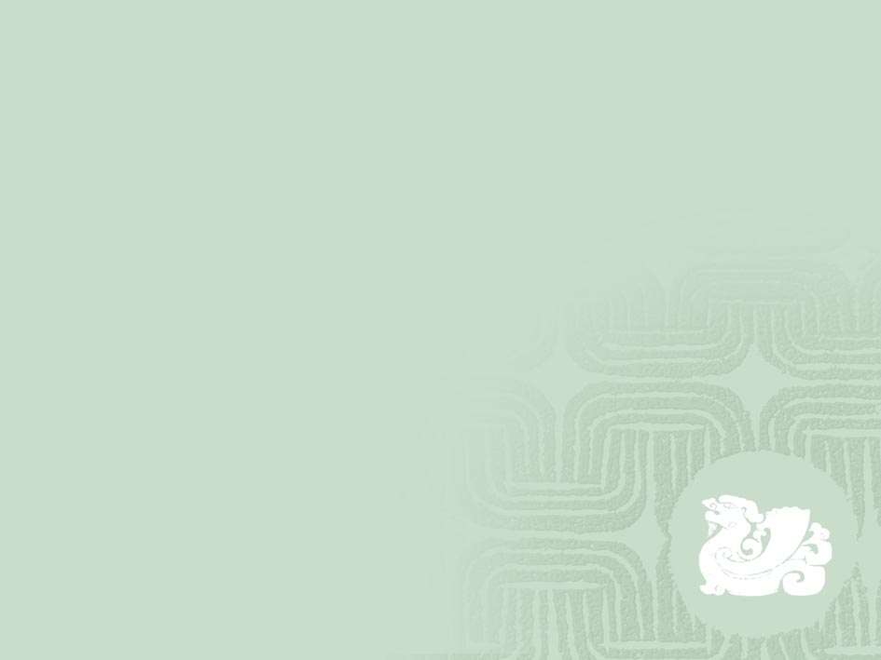
Link-Cut-Tree
——By PoPoQQQ

Slide 2
Link-Cut-Tree
Link-Cut-Tree(简称LCT)是解决动态树类问题一种数据结构
神一般的Tarjan发明的(又是他
注意动态树≠LCT，LCT只是解决动态树问题的一种数据结构
LCT的基础是Splay(这里不区分SplayTree与Splay的区别)，但是二者不完全相同，直接套Splay的模板是很容易出错的

Slide 3
先解决一个小问题
维护一个序列，支持下列操作：
区间求和
区间求最值
区间修改
求连续子段和

Slide 4
先解决一个小问题
维护一个序列，支持下列操作：
区间求和
区间求最值
区间修改
求连续子段和
这个线段树就可以解决 具体做法不加累述了

Slide 5
那么这个呢？
维护一个序列，支持下列操作：
区间求和
区间求最值
区间修改
求连续子段和
添加一段区间
删除一段区间
翻转一段区间

Slide 6
NOI2005 D1T2 维修序列
对Splay初学者来说几乎是噩梦级别的题目
其实不难(笑
Splay模板题(真心

Slide 7
我们来看下一个问题
维护一棵树，支持下列操作：
链上求和
链上求最值
链上修改
子树修改
子树求和
换根

Slide 8
树链剖分
将树进行轻重链剖分，然后重标号
对重标号后的序列维护一棵线段树
保证任意一个点到路径上的重链数不超过logn
由于是DFS序所以子树修改和求和也是能做到的(换根的话如果在子树中求一下补集就行)
最坏时间复杂度O(nlog^2n)
在座的应该都会……吧？

Slide 9
那么这个呢
维护一棵树，支持下列操作：
链上求和
链上求最值
链上修改
断开树上的一条边
连接两个点，保证连接后仍然是一棵树

Slide 10
这就是一个简单的动态树问题
由于树是动态的，我们不能每次操作都重标号一遍 树链剖分搞不了了
然而我们可以沿用树链剖分的轻重链剖分的概念
既然是动态那么我们肯定要把静态的线段树换成动态的Splay
于是就有LCT=树链剖分+Splay

Slide 11
引入一些概念
Preferred Child：重儿子(为了便于理解这里沿用树链剖分中的命名)，重儿子与父亲节点同在一棵Splay中，一个节点最多只能有一个重儿子
Preferred Edge：重(zhòng)边，连接父亲节点和重儿子的边
Preferred Path：重链，由重边及重边连接的节点构成的链

Slide 12
Auxiliary Tree(辅助树)
由一条重链上的所有节点所构成的Splay称作这条链的辅助树
每个点的键值为这个点的深度，即这棵Splay的中序遍历是这条链从链顶到链底的所有节点构成的序列
辅助树的根节点的父亲指向链顶的父亲节点，然而链顶的父亲节点的儿子并不指向辅助树的根节点

Slide 13
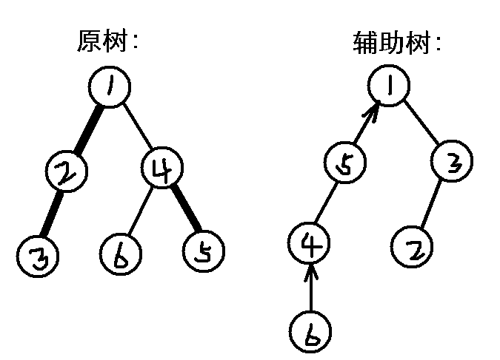
原树与辅助树的关系

Slide 14
原树与辅助树的关系
原树中的重链 -> 辅助树中两个节点位于同一棵Splay中
原树中的轻链 -> 辅助树中子节点所在Splay的根节点的father指向父节点
注意原树与辅助树的结构并不相同
辅助树的根节点≠原树的根节点
辅助树中的father≠原树中的father

Slide 15
原树与辅助树的关系
由于要维护的信息已经都在辅助树中维护了，所以LCT无需维护原树，只维护辅助树即可
轻链和重链并不是固定的，随着算法的进行，轻链和重链随算法需要和题目要求而变化，然而无论怎么变化，由这棵辅助树一定能生成原树，并满足辅助树的所有性质

Slide 16
代码实现
由于后续函数的讲解需要用到一些代码，故在此先将基本操作的代码列出
鉴于某些小朋友觉得数组版实现起来并不难，所以在这里特意准备了指针版刁难他
本人的结构体名习惯了就不要吐槽了
与正常Splay不同的地方已用红字标出

Slide 17
结构体声明
struct abcd{
abcd *fa,*ls,*rs;
int _variables_;
int _operation_marks_;
abcd (int x);
void Push_Up();
void Push_Down();
void _Operate_();
}*null=new abcd(0),*tree[M];
/*
_variables_是需要用到的变量
_operation_marks_是需要打的标记
_Operate_是需要进行的操作，如Reverse(),Add()等，不习惯写可以无视
构造函数啥的自己写吧
LCT没有查找功能，所以每个节点的地址都要记在一个指针数组里，直接调用
null是空节点，可以不写，边界讨论恶心至极，自行定夺
*/

Slide 18
Push_Down()函数
void abcd :: Push_Down()
{
if(fa->ls==this||fa->rs==this)
fa->Push_Down();
/*
当前节点的标记只对当前子树生效
由于找节点并非自上至下，故操作之前需预先将节点到辅助树根的标记全下传一遍
由于父亲节点未必和当前节点在同一棵Splay中，所以要判断是不是父亲节点的儿子
*/
if(_operation_mark_!=_value_)
{
ls->_Operate_();
rs->_Operate_();
_operation_mark_=_value_;
}
}

Slide 19
Zig(x)/Zag(x)函数
void Zig(abcd *x)
{
abcd *y=x->fa;
y->ls=x->rs;
x->rs->fa=y;
x->rs=y;
x->fa=y->fa;
if(y==y->fa->ls)
y->fa->ls=x;
else if(y==y->fa->rs)
y->fa->rs=x;
y->fa=x;
y->Push_Up();
/*
旋转直接沿用Splay的旋转方式，但是要加一些改动
因为y节点可能既不是父亲的左儿子又不是父亲的右儿子，故两个if都不能省
推荐不要写6行版本 第五行不好讨论
只需要对y进行Push_Up就行了，因为x还要继续旋转，到顶后再Push_Up即可
Zag同理
*/
}

Slide 20
Splay(x)函数
void Splay(abcd *x)
{
x->Push_Down();
//预先先将节点到根路径上的标记下传一遍
while(x->fa->ls==x||x->fa->rs==x)
//判断x是否为根的条件
{
abcd *y=x->fa,*z=y->fa;
if(x==y->ls)
{
if(y==z->ls)
Zig(y);
Zig(x);
}
else
{
if(y==z->rs)
Zag(y);
Zag(x);
}
}
x->Push_Up();
//x到根之后再Push_Up即可
}
/*
这种Splay的方法只用4个旋转就完成了双旋的操作
且无需讨论y和z之间的连边是不是重边
推荐这么写 若实在不习惯还请仔细讨论y和z的关系
*/

Slide 21
Access(x)函数
Access(一些版本中也叫做Expose)函数，是LCT各种高难度动作的基础
Access函数的作用是：将一个点与原先的重儿子切断，并使这个点到根路径上的边全都变为重边
即执行Access(x)函数后这个节点到根的路径上的所有节点形成了一棵Splay
便于操作或查询节点到根路径上的所有节点

Slide 22
Access(x)函数
void Access(abcd *x)
{
abcd *y=null;
while(x!=null)
{
Splay(x);//先将x进行Splay移动到辅助树的根节点
x->rs=y;//将x原有的重儿子切断，然后将y设为x的重儿子
x->Push_Up();
y=x;x=x->fa;
}
}
//注意Access(x)之后x不一定是Splay的根节点 所以Access之后通常还要Splay一下

Slide 23
Move_To_Root(x)函数
作用：将x设为原树的根
有向树没有这个操作
注意Access(x)之后x只是辅助树的总根，并不是原树的根，因为Access(x)之后x还有左子树，左子树的深度小于x，故x不是根节点
发现x设为根之后，原先x到根的路径上点的深度正好反转
于是只需要在Access+Splay之后翻转即可

Slide 24
Move_To_Root(x)函数
void Move_To_Root(abcd *x)
{
Access(x);
Splay(x);
x->Reverse();
//↑这里不写这个函数可以手动翻转
}

Slide 25
Find_Root(x)函数
作用：找到x所在辅助树的总根
用于判断连通性，一些题不需要
abcd* Find_Root(abcd *x)
{
while(x->fa!=null)
x=x->fa;
return x;
}

Slide 26
Link(x,y)函数
作用：将x和y连接
※有向图和无向图的写法不一样，有向图直接Access(x)之后切左儿子，无向图则需要Move_To_Root再连接
一般的题都是无向图所以这里贴无向图代码
void Link(abcd *x,abcd *y)
{
Move_To_Root(x);
x->fa=y;
}

Slide 27
Cut(x,y)函数
将x和y之间的连边切断
直接将x进行Move_To_Root操作，然后将y进行Access+Splay，之后x一定在y的左儿子上，直接切断即可
证明：反证法
假设y进行Access+Splay操作时通过双旋将x旋转到y的左儿子的左儿子 那么x和y之间一定有一个节点 故xy之间深度之差不为1 与已知xy之间有连边相矛盾

Slide 28
Cut(x,y)函数
void Cut(abcd *x,abcd *y)
{
Move_To_Root(x);
Access(y);
Splay(y);
x->fa=null;
y->ls=null;
y->Push_Up();
}

Slide 29
链上修改与查询
对x到y路径上的点进行修改或查询
只需要对x进行Move_To_Root操作，然后对y进行Access+Splay操作，那么x到y路径上的所有点都在以y为根的子树上，之后就随便搞了

Slide 30
BZOJ 2002 弹飞绵羊
题目大意：给定一个序列，每个点有一个权值a[i]，站在点i上会被弹到第i+a[i]个点上，支持单点修改操作，求从某个点出发经过多少次会被弹飞
每个点的父亲节点是会被弹到的节点，显然可以得到一棵森林
每个点的答案就是这个点的深度
LCT维护size域即可

Slide 31
BZOJ 2049 洞穴勘测
题目大意：维护一座森林，支持连接一条边和删除一条边，多次询问两个点是否连通
LCT判断森林的连通性，操作都很基础，不写挂就能过
前提是不写挂

Slide 32
BZOJ 2631 Tree
题目大意：维护一棵树，提供四种操作：
1.将x到y的路径上所有的点权值+z
2.将x1到y1的边断开，然后将x2和y2链接，数据保证链接后仍然是棵树
3.将x到y的路径上所有的点权值*z
4.询问x到y路径上节点的权值和对51061取模
真·LCT模板题，适合练手使用，当然写挂了挂一天也是有可能的
对标记下传有问题的建议写完1798再处理这题

Slide 33
BZOJ 2843 && BZOJ 1180
题目大意：给定一座森林，每个点上有权值，支持以下操作：
1.询问两个点是否联通，若不连通则链接一条无向边
2.修改某个点的权值
3.询问两点间路径上点权之和，若不连通输出impossible
双倍经验题，操作也很裸，练手吧
我会告诉你标程是Splay维护DFS序+启发式合并么

Slide 34
BZOJ 3091 城市旅行
题目大意：给定一棵树，每个点有一个点权，提供四种操作：
1.删除两点之间的连边 不存在边则无视
2.在两点之前连接一条边 两点已经联通则无视
3.在两点之间的路径上所有点的点权加上一个数 两点不连通则无视
4.询问两点之间路径上任选两点路径上的点权和的期望值
2752的LCT版本，具体细节去看我的题解，这里写不下

Slide 35
BZOJ 2594 水管局长数据加强版
题目大意：给定一个无向图，多次删除某条边，多次查询两点之间路径上边权最大值的最小值
Link-Cut-Tree维护动态最小生成树
将每条边变为一个点，点权为这条边的边权，连接原边两端点
LCT维护最小生成树不支持删除操作，所以倒着做，先将所有没删除的边跑一遍Kruskal，然后再加点&&询问
添加一条边时先判断两端点是否联通，若联通找到路径上边权最大的边，然后若这条边的边权比要加入的边大，删除该边，然后加进这条边

Slide 36
BZOJ 3514 GERALD加强版
题目大意：给定n个点m条边的无向图，询问当图中只有【编号在[l,r]区间内】的边存在时图中的联通块个数 强制在线
LCT维护动态最小生成树，先将每条边依次加进去，若形成环弹掉最早加进去的边，然后记录ntr[]数组，表示第i条边弹掉了哪条边，若没有弹出边，ntr[i]=0
然后每个询问的答案就是用n减掉[l,r]区间内ntr值小于l的边的数量 这个需要用到划分树/主席树/树套树来维护
注意有自环

Slide 37
BZOJ 3669 魔法森林
题目大意：给定一个无向图，每条边有两个权值ai和bi，求1~n路径上ai的最大值与bi的最大值之和的最小值
先将边按照ai从小到大排序，然后依次将边加进去，对bi维护动态最小生成树，然后用当前的ai+1~n路径上最大的bi更新答案即可
本蒟蒻的动点SPFA暂列Rank1，但是在UOJ被卡了，所以怒写了一发LCT……

Slide 38
BZOJ 2759 一个动态树好题
题目大意：给定n个形如xi=ki*x_pi+bi mod p的同余方程组 支持修改操作和求解操作
LCT维护有向基环树，对于每个环我们拆掉一条边并将这条边的指向节点新开一个special_father域记录在这条边的出发节点上
对于每个点记录关于所在树根的special_father的一次函数关系 查询时将special_father提到根节点进行EXGCD求解 然后代入询问点的方程中求解
具体讨论详见题解 这里写不下

Slide 39
广告
欢迎来本沙茶的博客随便转转
地址：http://blog.csdn.net/PoPoQQQ/article/category/2542261

